Slide 1

Recuperação Judicial nº 5000313-09.2020.8.21.0067
2ª Vara da Comarca de São Lourenço do Sul - RS
Recuperanda:
Bartz & Cia Ltda.
Julho de 2021

Slide 2
1. Introdução...................................................................................................... |  | 3
 | 1.1. Considerações Preliminares........................................................... | 4
 | 1.2. Cronograma Processual.................................................................. | 5
2. Informações Sobre a Recuperanda......................................................... |  | 7
; | 2.1. Histórico da Recuperanda............................................................... | 8
 | 2.2. Informações Gerais........................................................................... | 9
 | 2.3. Estrutura Societária.......................................................................... | 10
 | 2.4. Quadro Funcional............................................................................. | 11
 | 2.5. Reunião com a Administração....................................................... | 12
3. Créditos.......................................................................................................... |  | 15
 | 3.1. Histórico da Recuperanda............................................................... | 16
 | 3.2. Informações Gerais........................................................................... | 17
4. Análise Econômico-Financeira................................................................. |  | 18
5. Informações Adicionais.............................................................................. |  | 26
 | 5.1. Plano de Recuperação Judicial..................................................... | 27
 | 5.2. Informações Adicionais................................................................... | 29
 | 5.3. Cumprimento das Obrigações....................................................... | 30
  RELATÓRIO
  DE ATIVIDADES
ÍNDICE

Slide 3
  RELATÓRIO
  DE ATIVIDADES
1.1. Considerações Preliminares
1.2. Estágio Processual
1.3. Cronograma Processual
1. INTRODUÇÃO

Slide 4
1.1 Considerações Preliminares
Em primeiro lugar, cumpre referir as premissas que embasaram este relatório, bem como destacar alguns pontos que julgamos pertinentes para uma melhor compreensão do trabalho desenvolvido.
Para chegarmos às conclusões apresentadas no presente relatório, entre outros aspectos: (i) tomamos como boas e válidas as informações contidas nas demonstrações contábeis da BARTZ & CIA LTDA., as quais foram fornecidas por seus administradores; e (ii) conduzimos discussões com membros integrantes da administração da BARTZ & CIA LTDA. sobre os negócios e as operações da referida empresa.
Nenhum dos profissionais que participaram da elaboração deste relatório têm qualquer interesse financeiro na Recuperanda ou qualquer relação com quaisquer das partes envolvidas, o que caracteriza nossa independência em relação ao presente trabalho.
A administração da BARTZ & CIA LTDA. e seus sócios não impuseram qualquer restrição a: (i) obter todas as informações solicitadas para produzir este relatório; e (ii) chegar de forma independente às conclusões aqui contidas.
Este relatório e as opiniões aqui contidas têm a finalidade de informar a todos os interessados no presente processo, observando o fato de que qualquer leitor deste relatório deve estar ciente das condições que nortearam este trabalho.
Acordou-se com os representantes da Recuperanda que a apresentação de contas demonstrativas mensais (art. 52, inciso IV) deverá ocorrer por meio da disponibilização de informações contábeis e financeiras até o dia 20 de cada mês subsequente. No tocante ao presente Relatório, as informações utilizadas foram entregues à Administração Judicial até o dia 20 de março de 2021.
Exceto quando expressamente mencionado, os valores indicados neste relatório estão expressos em reais (R$).

Slide 5
1.3 Cronograma Processual
Abaixo é apresentado o cronograma do processo de Recuperação Judicial da Recuperanda, demonstrando o atual estágio em que se encontra.
Ajuizamento (art. 51 LRF)
Publicação do edital do art. 52, § 1º, da LRF
Aviso de recebimento do PRJ (art. 53, parágrafo único, da LRF)
AGC (art. 56 LRF) 1ª Convocação
Encerramento da RJ
(art. 63 LRF)
12/08/2019
16/10/2019
15/05/2021
Sem previsão
15/05/2019
06/03/2020
12/04/2021
16/07/2021
Sem previsão
Deferimento do processamento (art. 52 LRF)
Entrega do plano de recuperação judicial (art. 53 LRF)
Concessão da Recuperação Judicial (art. 58 LRF)
Objeções
(art. 55 LRF)

Slide 6
1.3 Cronograma Processual
Abaixo é apresentado o cronograma da Verificação de Créditos da Recuperanda, demonstrando o atual estágio em que se encontra.
Ajuizamento (art. 51 LRF)
Prazo de Hab. e Div. (art. 7º, § 1º LRF)*
Julgamento das impugnações (art. 8º LFR)
06/03/2020
15/04/2021
Sem previsão
15/05/2019
21/07/2020
Sem previsão
Publicação do 1º edital (art. 52, § 1º LRF) – relação de credores da Recuperanda
Publicação do 2º edital (art. 7º, § 2º, LRF) – relação de credores elaborada pela Administração Judicial
QGC
(art. 18 LRF)

Slide 7
  RELATÓRIO
  DE ATIVIDADES
2.1. Histórico da Recuperanda
2.2. Informações Gerais
2.3. Estrutura Societária
2.4. Quadro Funcional
2.5. Reunião com a Administração
2. INFORMAÇÕES SOBRE A RECUPERANDA
Pulsecolor

Slide 8









2.1 Histórico da Recuperanda
Comercialização de combustíveis, lubrificantes e gás liquefeito de petróleo (GLP) para veículos automotores.
Fernanda Boesche Reissig Nickel cede suas cotas para Erminda Perleberg Bartz.
Anos 2000
11/04/2019
2004
Crise Setorial
15/05/2019
Fundação em 29 de julho de 2004, ainda como “Roni Bartz & Cia LTDA”.
Crise econômica brasileira e setorial com aumento significativo do preço dos combustíveis, acarretando a diminuição do consumo.
Ajuizamento do pedido de Recuperação Judicial.

Slide 9
2.2 Informações Gerais
Bartz & Cia Ltda
06.907.568/0001-77
Objeto principal: Comércio varejista de combustíveis
Sede: Av Cel Nono Centeno, 579, São Lourenço do Sul (RS)
Sociedade Empresária Limitada
Nome Fantasia: Posto Renascer
Capital Social: R$ 200.000,00

Slide 10
2.3 Estrutura Societária
Danilo de Oliveira Elias
(97,5%)
Erminda Perleberg Bartz
(2,5%)
Bartz & Cia Ltda.

Slide 11


2.4 Quadro Funcional
Apresentamos abaixo a evolução do quadro funcional da Recuperanda no período entre março de 2020 a maio de 2021, conforme informações encaminhadas pela administração da Empresa:
Quanto às alterações verificadas no quadro laboral da Empresa, observa-se principalmente a redução havida no primeiro trimestre de 2021, em decorrência da paralisação do serviço de transporte de combustíveis. Atualmente, a Empresa possui 14 funcionários ativos.

Slide 12
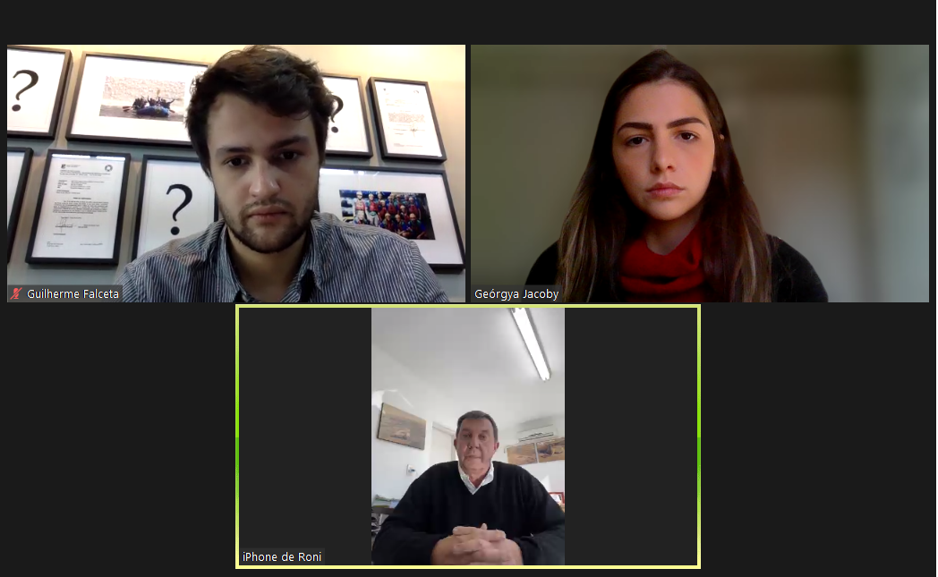


2.5 Reunião com a Administração
No dia 07 de julho de 2021, a Administração Judicial realizou nova reunião virtual com a Recuperanda, de modo a inteirar-se do andamento das atividades empresariais durante o segundo trimestre de 2021. A reunião foi realizada com o representante da Recuperanda, o Sr. Roni. Abaixo segue imagem da videoconferência:
Quanto ao faturamento da Devedora no segundo trimestre, Sr. Roni relatou o cenário positivo que vem passando a Empresa, apresentando bons resultados entre abril e maio. Entretanto, houve queda de aproximadamente 25% no mês de junho, decorrente do término da safra de verão e início do período entressafras.
Quanto ao recolhimento dos dois caminhões destinados ao transporte de combustíveis, houve impactos negativos consideráveis no faturamento da Devedora, cerca de R$ 40.000; além disso, os dois motoristas dos veículos foram remanejados para outras áreas. O Sr. Roni estuda que demissões rejam realizadas devido ao excedente de mão-de-obra.
Posteriormente, o representante da Recuperanda informou sobre a possibilidade de compensar valores pagos indevidamente a título de ICMS. Foi trazido que as ações judiciais estão em fase final e que, confirmada a sentença procedente, se utilizará o crédito tributário em abatimento do pagamento de PIS e COFINS.
A respeito do quadro de funcionários, é constituído por 14 pessoas, sendo 9 no regime CLT e 5 na modalidade de diaristas. Em relação aos contratos com o segundo posto de combustível, as negociações estão bem encaminhadas. Relatou-se que os funcionários do local não têm quaisquer vínculos remanescentes com a Recuperanda.

Slide 13
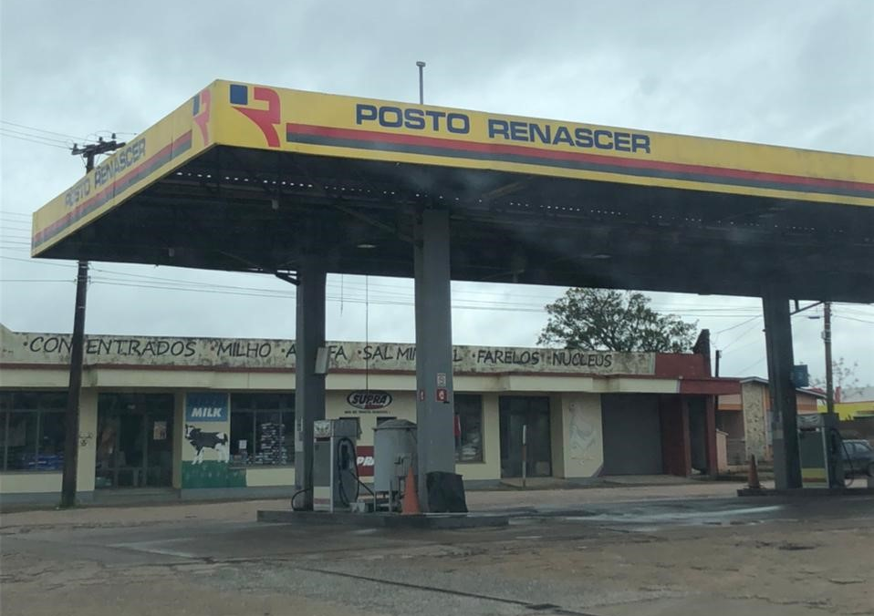
2.5 Reunião com a Administração
Questionou-se ao administrador a respeito de aproximadamente R$ 600.000 retirados por Roni ao longo do ano de 2021. O administrador não soube justificar a origem do valor e comentou que está retirando o pró-labore e há cheques que recebeu de negócios paralelos no posto de combustível, objetivando trocá-los.
Entretanto, esta Equipe Técnica ressalta que os valores mensais retirados, uma média de R$ 20 mil, excedem significativamente o pró-labore estipulado ao administrador.
Os estoques, por sua vez, estão sendo mantidos a um nível médio. Tal situação se explica com a oscilação no preço da gasolina e com a falta de capital de giro da Empresa.
Pontuou-se que a operação ocorre hoje com margem de lucro de 15% e que, em momentos pretéritos, chegou a superar a marca de 20%.
Quanto aos fornecedores com os quais se mantêm negócios, o pagamento tem sido feito de maneira antecipada. Comunicou-se também que está ocorrendo a mudança do escritório de contabilidade responsável por elaborar as demonstrações contábeis da Recuperanda. Por fim, foi ressaltado que as despesas correntes seguem sendo adimplidas em dia, assim como os tributos.
No dia 24 de junho de 2021, esta Auxiliar do Juízo realizou visita in loco na sede da Recuperanda, momento em que verificou-se que as atividades estão ocorrendo normalmente, conforme verifica-se nos registros fotográficos contidos na página seguinte.
Além disso, houve a fixação dos editais para a primeira convocação da Assembleia Geral de Credores.

Slide 14
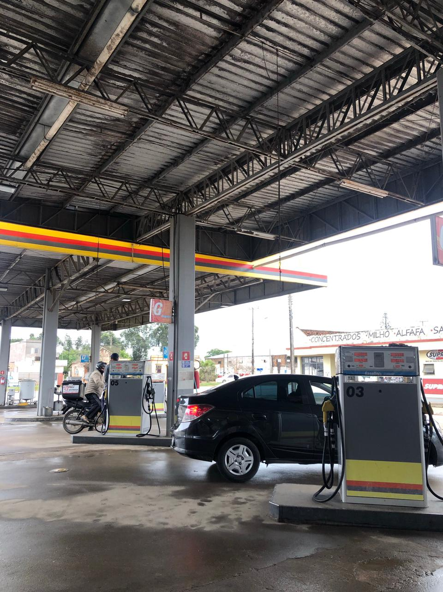
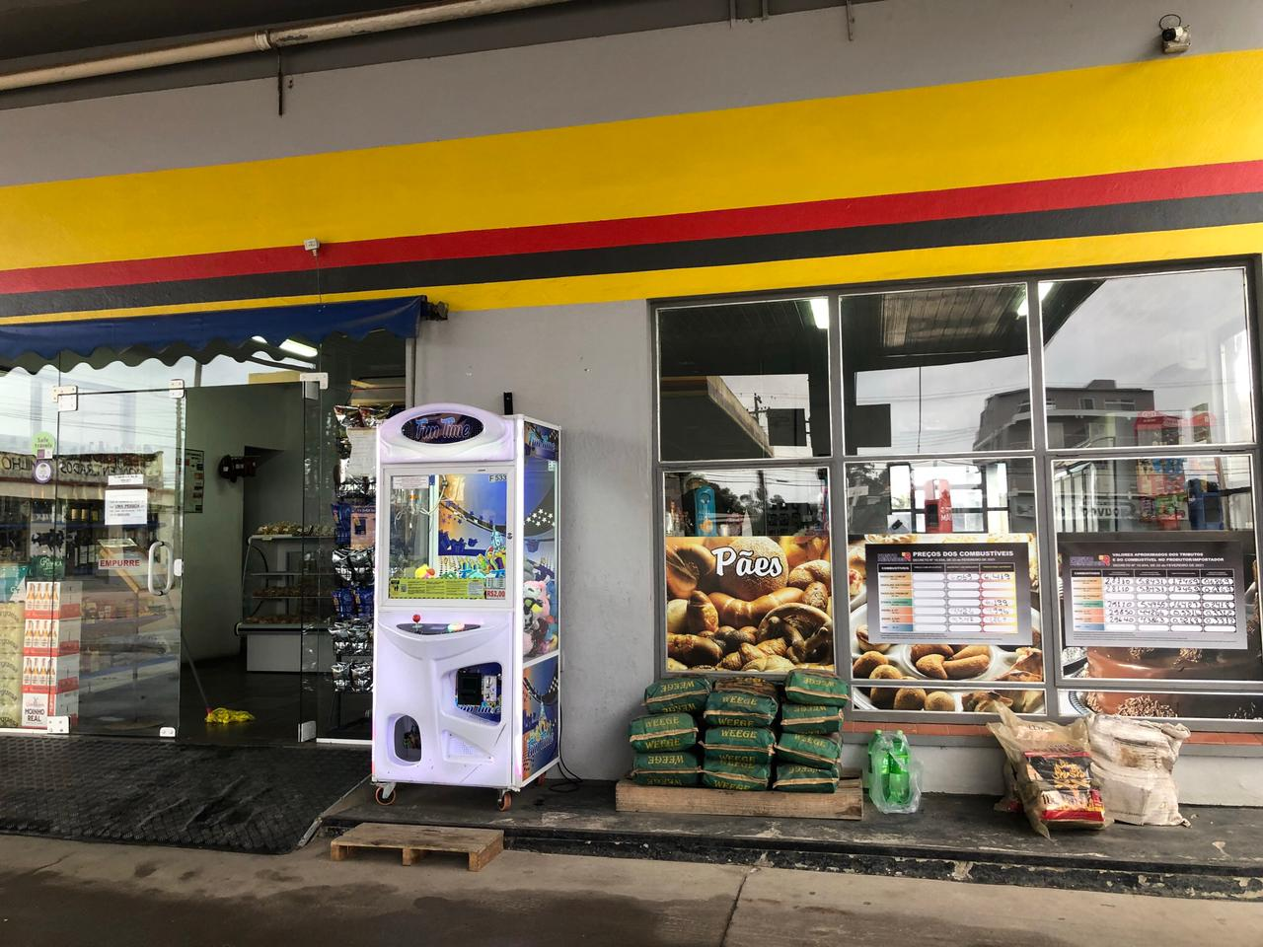
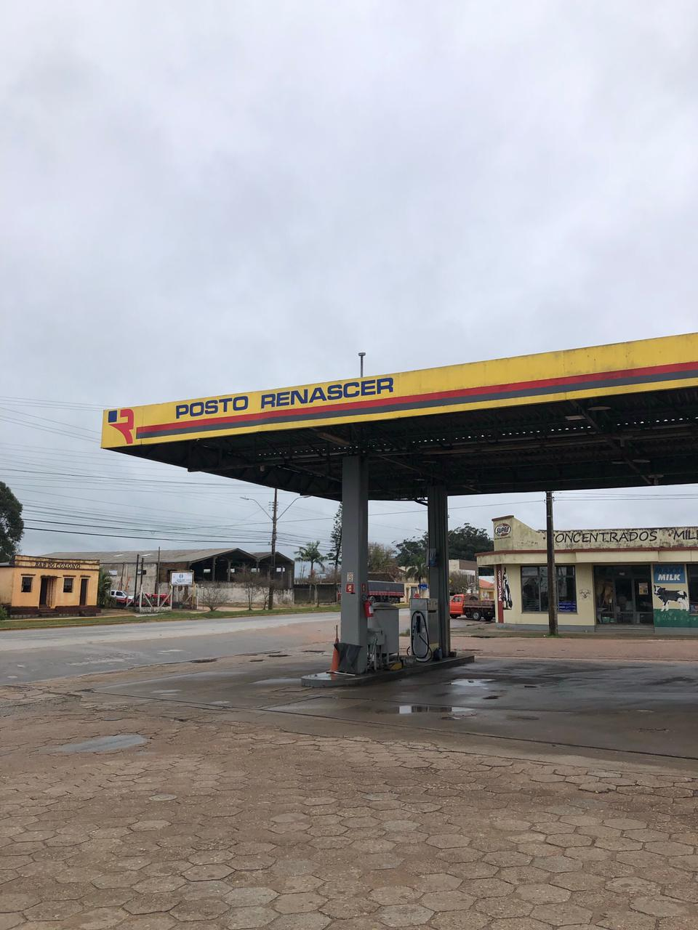
2.5 Reunião com a Administração

Slide 15
  RELATÓRIO
  DE ATIVIDADES
3.1. Créditos por Classe
3.2. Principais Credores
3. CRÉDITOS
Pulsecolor

Slide 16
3.1 Créditos por Classe
O passivo sujeito à Recuperação Judicial atinge a monta de R$ 3.676.431,29. A lista de credores da Recuperanda é composta pela Classe III – Quirografários (25 credores) e Classe IV – ME e EPP (5 credores). Ao lado representamos o perfil da dívida da Recuperanda através do gráfico de créditos por classe:

Slide 17
3.2 Principais Credores
Os principais credores da Recuperanda são casas bancárias e fornecedores de combustíveis. Apresenta-se abaixo os 5 principais credores sujeitos ao presente processo recuperatório:

Slide 18
  RELATÓRIO
  DE ATIVIDADES
4.1. Ativo
4.2. Passivo
4.3. Demonstração dos Resultados
4. ANÁLISE
ECONÔMICO-FINANCEIRA

Slide 19
4.1 Análise Financeira – Ativo
Foram encaminhadas à Administração Judicial as demonstrações contábeis da Recuperanda referentes aos meses de março a maio de 2021. Apresenta-se abaixo o resumo do seu balanço patrimonial, referente às contas de ativo.
(Valores em R$ mil) | 31/05/2021 | AV%¹ | AH%² | 30/04/2021 | 31/03/2021
ATIVO CIRCULANTE | 2.865 | 84,82% | 4,53% | 2.889 | 2.741
Caixa e equivalentes de caixa | 419 | 12,40% | 14,47% | 499 | 366
Clientes | 1.313 | 38,87% | 0,80% | 1.285 | 1.303
Adiantamentos | 85 | 2,52% | 3,01% | 84 | 83
Empréstimos | 728 | 21,56% | 8,96% | 703 | 668
Estoques | 298 | 8,82% | 0,00% | 298 | 298
Impostos a Recuperar | 15 | 0,44% | -4,18% | 15 | 16
Despesas Antecipadas | 7 | 0,20% | -11,65% | 6 | 8
ATIVO NÃO CIRCULANTE | 513 | 15,18% | -4,75% | 526 | 538
Direitos realizáveis a longo prazo | 2 | 0,06% | 4,84% | 2 | 2
Imobilizado | 507 | 15,00% | -4,82% | 520 | 532
Imobilizado | 1.269 | 37,57% | 0,00% | 1.269 | 1.269
Depreciações, amortizações e exaustão acumulada | - 762 | -22,57% | 3,49% | - 749 | - 737
Intangível | 4 | 0,12% | 0,00% | 4 | 4
TOTAL DO ATIVO | 3.378 | 100,00% | 3,01% | 3.415 | 3.279
AV%¹ Análise vertical. Representa o percentual de cada rubrica perante o saldo total do ativo no mês de maio/21.
AH%²: Análise horizontal. Apresenta a variação de cada rubrica entre os meses de março a maio de 2021.

Slide 20
4.1 Análise Financeira – Ativo
Principais variações – considerando a representatividade de cada rubrica perante o total de ativos – durante o período observado e outros aspectos relevantes identificados:
Caixa e Equivalentes de Caixa: representou em maio de 2021 cerca de 12,40% do ativo total. Entre março e este último mês, houve um acréscimo de 14,5% das posições de liquidez, totalizando ao final do período R$ 418.813,99 (caixa físico, contas correntes e aplicações financeiras );
Clientes: é a rubrica mais representativa do ativo, respondendo por cerca de 39% do total em maio; houve um breve aumento de 0,80% no seu saldo entre março e este último mês, totalizando R$ 1.312.986,72;
Estoques: corresponde a cerca de 8,82% do ativo total, totalizando R$ 298.002,19 em maio de 2021, mantendo-se praticamente inalterada em relação a março;
Empréstimos: a conta representa cerca de 21,56% do ativo. Importante observar que a mesma aumentou 9% entre março e maio de 2021, por conta, principalmente, de valores vertidos a RONI BARTZ ME (acréscimo de aproximadamente R$ 105 mil), totalizando, ao final deste último mês, R$ 609.433,69.

Slide 21
4.2 Análise Financeira – Passivo
Foram encaminhadas à Administração Judicial as demonstrações contábeis da Recuperanda referentes aos meses de março a maio de 2021. Apresenta-se abaixo o resumo do seu balanço patrimonial, referente às contas de passivo.
(Valores em R$ mil) | 31/05/2021 | AV%¹ | AH%² | 30/04/2021 | 31/03/2021
PASSIVO CIRCULANTE | 1.587 | 45,36% | 0,90% | 1.577 | 1.573
Fornecedores | 1.281 | 36,63% | -0,01% | 1.283 | 1.281
Empréstimos e financiamentos | 213 | 6,10% | 22,44% | 192 | 174
Obrigações trabalhistas | 37 | 1,06% | -31,87% | 44 | 54
Obrigações tributárias | 46 | 1,30% | 5,25% | 43 | 43
Outras obrigações | 9 | 0,27% | -50,81% | 15 | 19
PASSIVO NÃO CIRCULANTE | 5.681 | 162,41% | -0,31% | 5.690 | 5.699
Empréstimos a longo prazo | 5.303 | 151,59% | 0,00% | 5.303 | 5.303
Resultado de Exercícios Futuros | 378 | 10,82% | -4,42% | 387 | 396
PATRIMÔNIO LÍQUIDO | - 3.770 | -107,78% | 0,00% | - 3.770 | - 3.770
TOTAL DO PASSIVO E DO PATRIMÔNIO LÍQUIDO | 3.498 | 100,00% | -0,09% | 3.497 | 3.501
AV%¹ Análise vertical. Representa o percentual de cada rubrica perante o saldo total do passivo no mês de maio/21.
AH%²: Análise horizontal. Apresenta a variação de cada rubrica entre os meses de março a maio de 2021.

Slide 22
4.2 Análise Financeira – Passivo
Principais variações – considerando a representatividade de cada rubrica perante o total de passivos – durante o período observado e outros aspectos relevantes identificados:
Fornecedores: uma das rubricas mais representativas do passivo, totalizou R$ 1.281.237,40 em maio de 2021, ou 36,6% do passivo total (incluindo-se o Patrimônio Líquido);
Empréstimos e financiamentos: observou-se um aumento de cerca de 22,4% no saldo de Empréstimos e Financiamentos de Curto Prazo (CP), relacionados a pessoas físicas e/ou ligadas, totalizando em maio cerca de R$ 213 mil. Tal acréscimo tem vinculação a valores vertidos por FERNANDA B R NICKEL (PJ), cerca de R$ 37 mil adicionais entre os períodos analisados;
Outras Obrigações: compostas por Obrigações Tributárias, Trabalhistas , Outras Rubricas (como cartões de crédito a pagar e cheques a compensar) e Resultado de Exercícios Futuros. A principal redução entre março e maio de 2021 diz respeito à Obrigações Sociais, em especial, de valores relacionados a INSS, totalizando cerca de R$ 37 mil neste último mês.

Slide 23
4.3 Análise Financeira – Demonstração de Resultado
Foram encaminhadas à Administração Judicial as demonstrações contábeis da Recuperanda referentes ao período de janeiro a maio de 2020 e janeiro a maio de 2021. Apresenta-se abaixo um resumo comparativo sobre o seu desempenho entre os períodos supracitados (Valores em R$ Mil).
(Valores em R$ mil) | Jan-Mai/2021 | AV%¹ | AH%² | Jan-Mai/2020
RECEITA LÍQUIDA DE VENDAS | 5.293 | 100,00% | -16,15% | 6.312
Custo dos produtos e serviços vendidos | -4.924 | -93,04% | -9,57% | -5.445
LUCRO BRUTO | 368 | 6,96% | -57,51% | 867
Despesas com vendas | -16 | -0,29% | 845,73% | -2
Despesas com pessoal | -299 | -5,65% | -29,88% | -427
Despesas administrativas | -210 | -3,98% | -17,78% | -256
Outras receitas | 44 | 0,83% | -1,44% | 45
LUCRO ANTES DO RESULTADO FINANCEIRO | -113 | -2,13% | -149,61% | 227
Receitas financeiras | 13 | 0,25% | 54,05% | 8
Despesas financeiras | -21 | -0,39% | -39,62% | -34
RESULTADO DO EXERCÍCIO | -120 | -2,27% | -159,58% | 202
AV%¹: Análise vertical. Apresenta a representatividade de cada rubrica perante a receita líquida em 2021;
AH%²: Análise horizontal. Apresenta a variação de cada rubrica entre os períodos.

Slide 24
4.3 Análise Financeira – Demonstração de Resultado
Abaixo podemos observar as principais variações econômico-financeiras pertinentes ao resultado acumulado de janeiro e maio de 2021 frente a igual período de 2020 (os valores estão expressos em R$ mil):
Observa-se, pelo gráfico acima, que a receita líquida de vendas da Empresa reduziu-se em cerca de 16,15% entre janeiro e maio de 2021 ante igual período de 2020, totalizando R$ 5.592.875,98.
O resultado bruto também apresentou substancial redução entre os períodos analisado, cerca de 57,5%, evidenciando a dificuldade da Recuperanda em gerar resultados suficientes para cobertura de custos e despesas fixas.
Contrastando com 2020, a Bartz registrou prejuízo líquido de R$ 120.115,74 entre janeiro e maio de 2021.

Slide 25
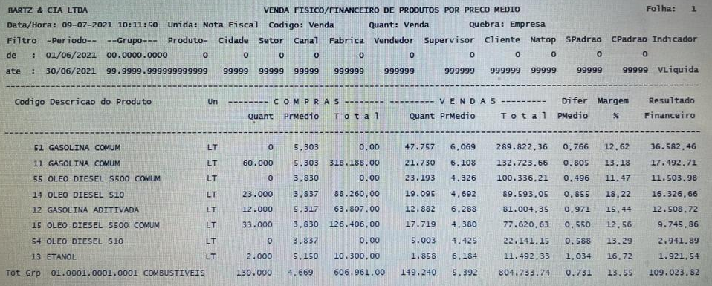
4.3 Análise Financeira – Faturamento por Combustível
A seguir pode-se verificar a composição do faturamento por tipo de combustível da Recuperanda no mês de junho de 2021:

Slide 26
  RELATÓRIO
  DE ATIVIDADES
5.1. Plano de Recuperação Judicial
5.2. Informações adicionais
5.3. Cumprimento das Obrigações
5. INFORMAÇÕES ADICIONAIS

Slide 27
5.1 Plano de Recuperação Judicial
Apresenta-se abaixo um quadro resumo referente à forma de pagamento de credores prevista no Modificativo ao Plano de Recuperação proposto e pendente de aprovação em Assembleia Geral de Credores:
CLASSE | DESÁGIO | CARÊNCIA | PRAZO | ENCARGOS | PARCELAS
CLASSE II | 70% | 1ª parcela em janeiro/2021 | 10 anos | IGPM | 120 mensais
CLASSE III | 70% | 1ª parcela em janeiro/2021 | 10 anos | IGPM | 120 mensais
CLASSE IV | Não se aplica | 1ª parcela em janeiro/2021 | 10 anos | IGPM | 120 mensais

Slide 28

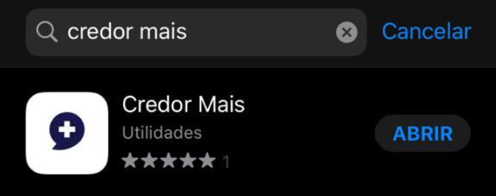
5.1 Plano de Recuperação Judicial
O Plano de Recuperação Judicial acostado aos autos pode ser consultado em sua integralidade, através do site:
https://preservacaodeempresas.com.br/
ou aplicativo:

Slide 29




5.2 Informações Adicionais
Conforme certidões positivas com efeitos de negativa disponibilizadas pela Receita Estadual, tanto da Matriz quanto da Filial, foi constatado que a Empresa possui pendências parceladas em nível administrativo.
Conforme valores retirados do balancete contábil de maio/2021, há os seguintes valores em aberto de tributos federais:
PIS e COFINS: R$2.449,54
IRRF: R$ 1.040,60
Contribuições Sociais: R$ 1.122,01
Houve prejuízo acumulado de aproximadamente R$ 120 mil entre janeiro e maio de 2021, relacionada principalmente à queda de receitas e da margem bruta, uma vez que boa parte das despesas de caráter fixo sofreram redução ante igual período de 2020.
Com exceção da regularidade no recolhimento dos impostos, a Recuperanda vem conseguindo cumprir os prazos de pagamentos de despesas gerais incorridas após o ajuizamento da Recuperação Judicial, tais como salários e fornecedores.
A Administração Judicial aguarda fixação do valor dos seus honorários.

Slide 30

5.3 Cumprimento das Obrigações
Na qualidade de auxiliar do Juízo, além de manter o credor informado do andamento das atividades da Recuperanda e dos trâmites processuais, um dos papeis da equipe da Administração Judicial é fiscalizar as atividades empresariais da Devedora, especialmente no que tange ao cumprimento das obrigações que lhes são impostas pela Lei nº 11.101/05.
Esta Equipe Técnica interagiu via teleconferência com o representante da Recuperanda, conforme mencionado na página 13 deste relatório, momento no qual se verificou que as atividades operacionais estavam sendo realizadas normalmente.
No período em análise, não foram constatadas condutas passíveis de enquadramento nas hipóteses descritas nos incisos do art. 64, da LRF, nem foi apurada a distribuição de lucros ou dividendos a sócios ou acionistas, vedada por força do art. 6-A, da LRF.”​
​

Slide 31
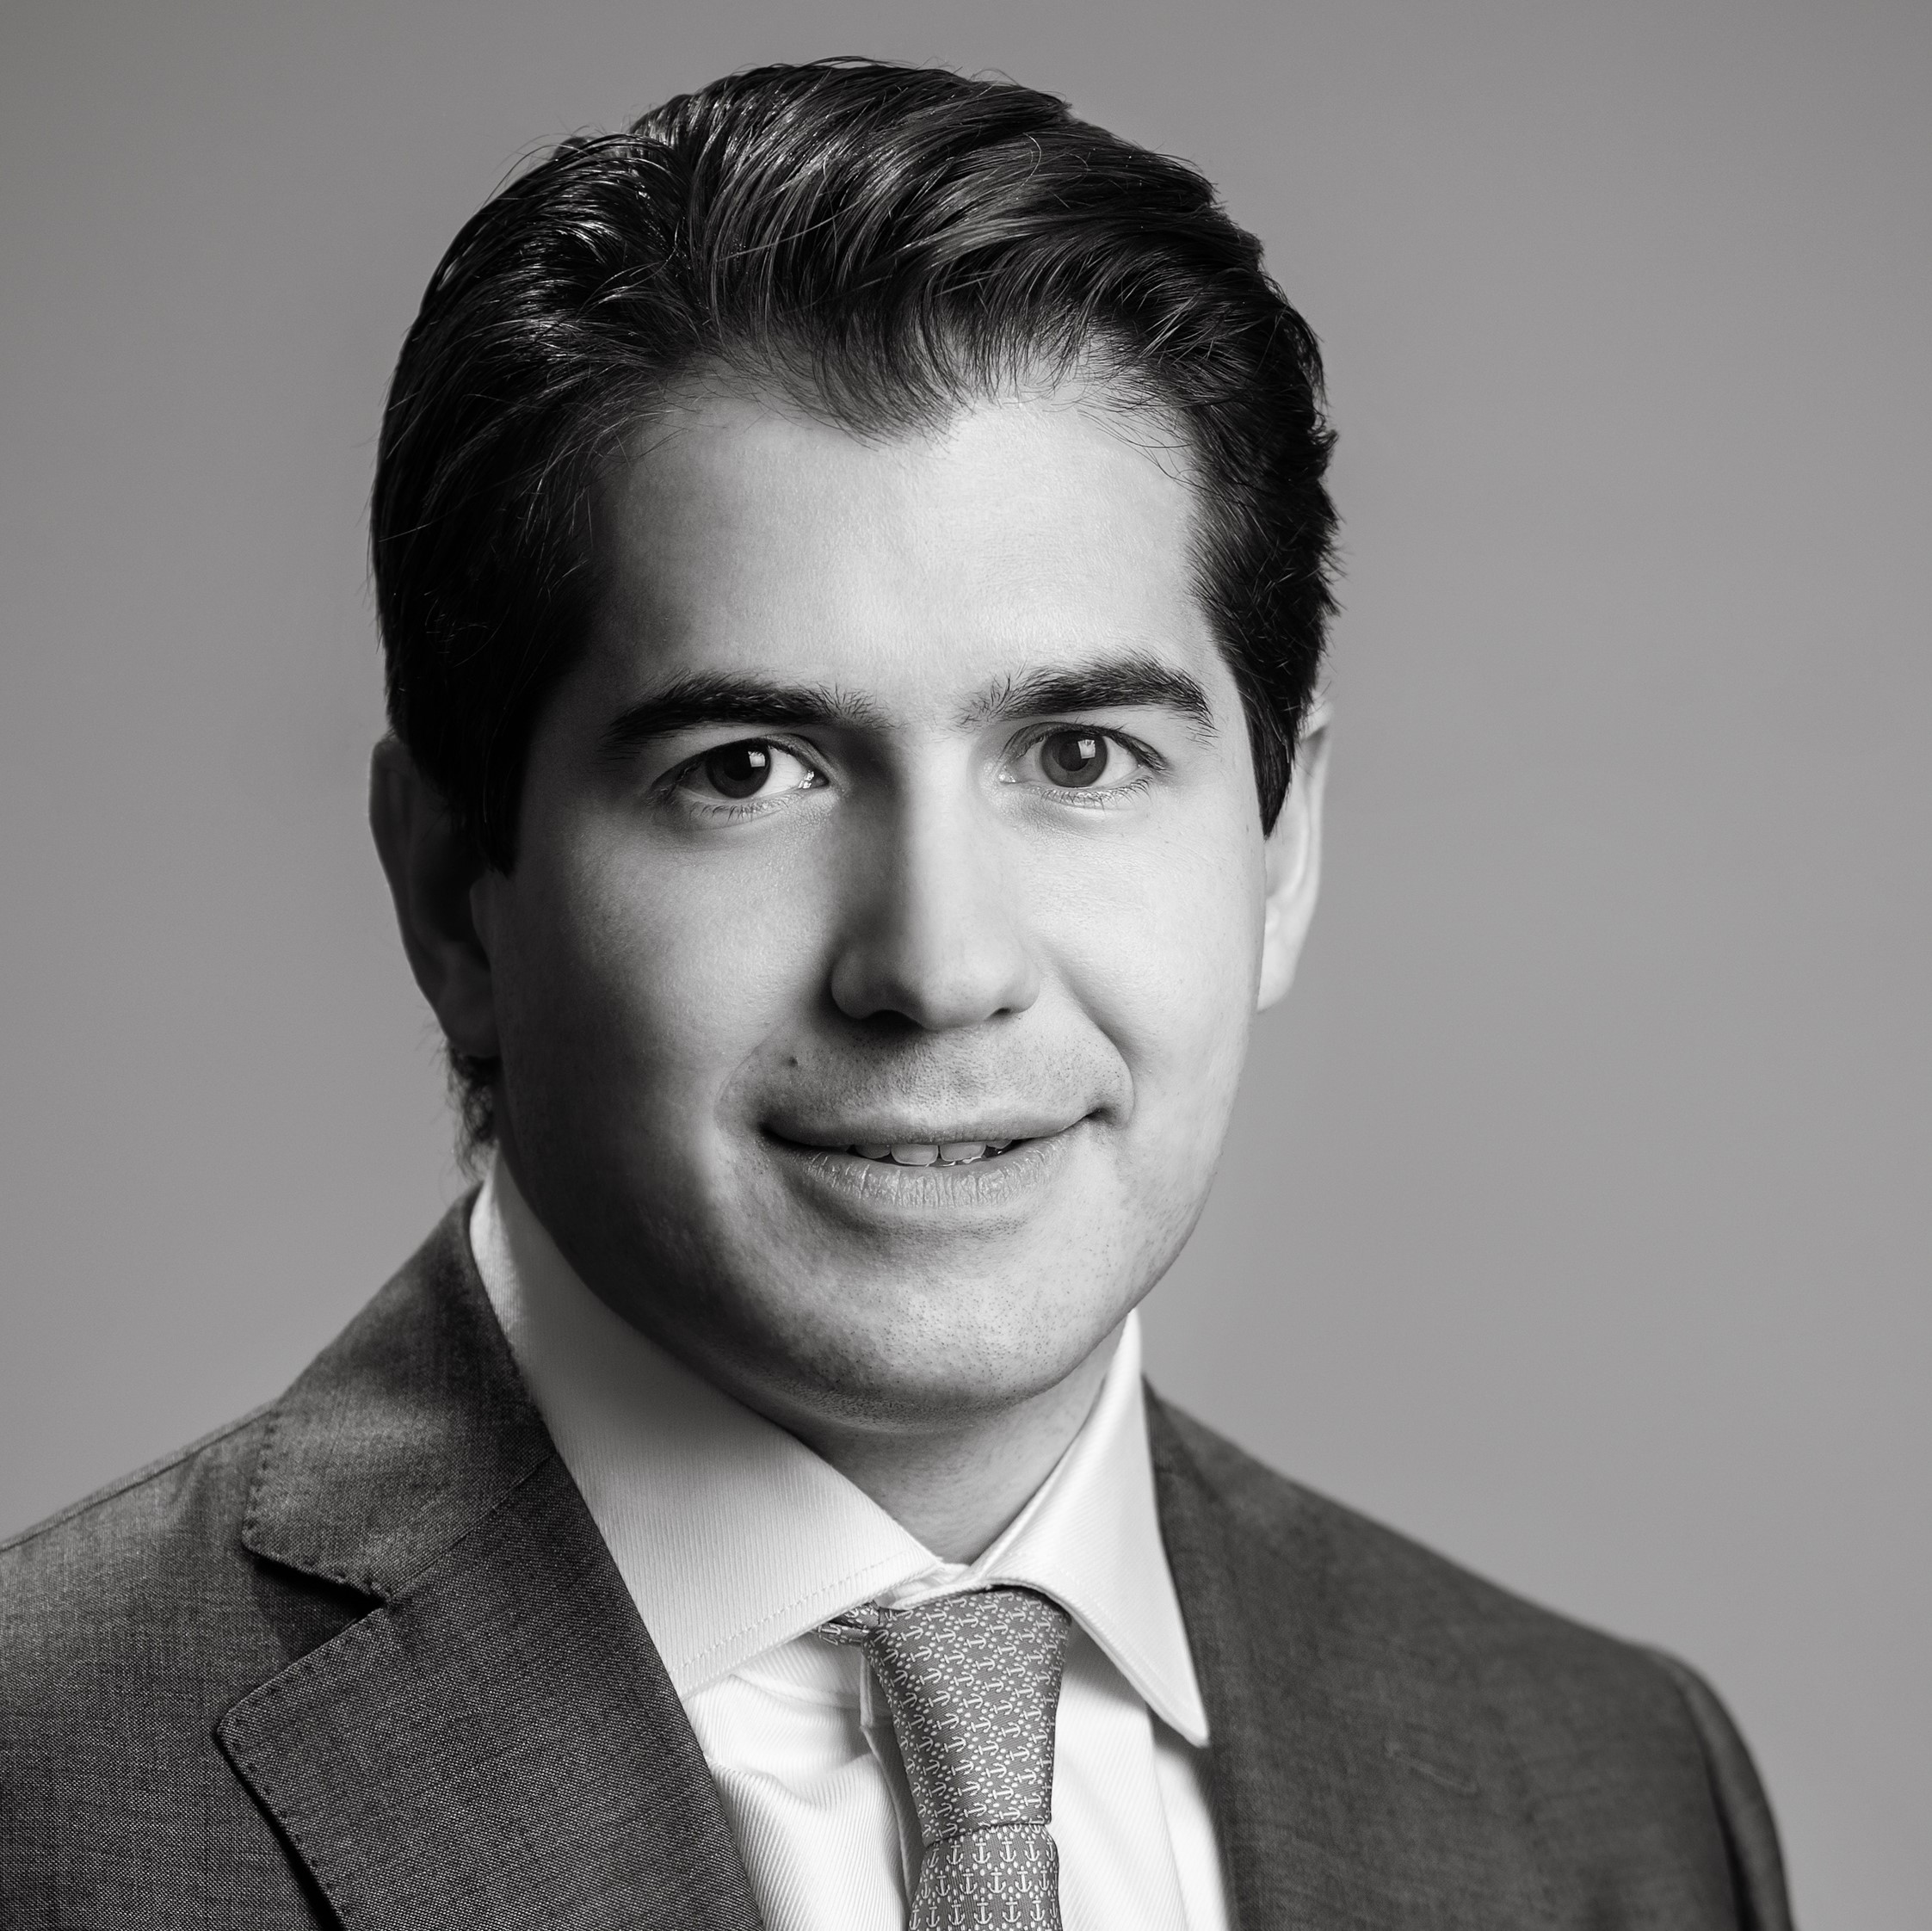
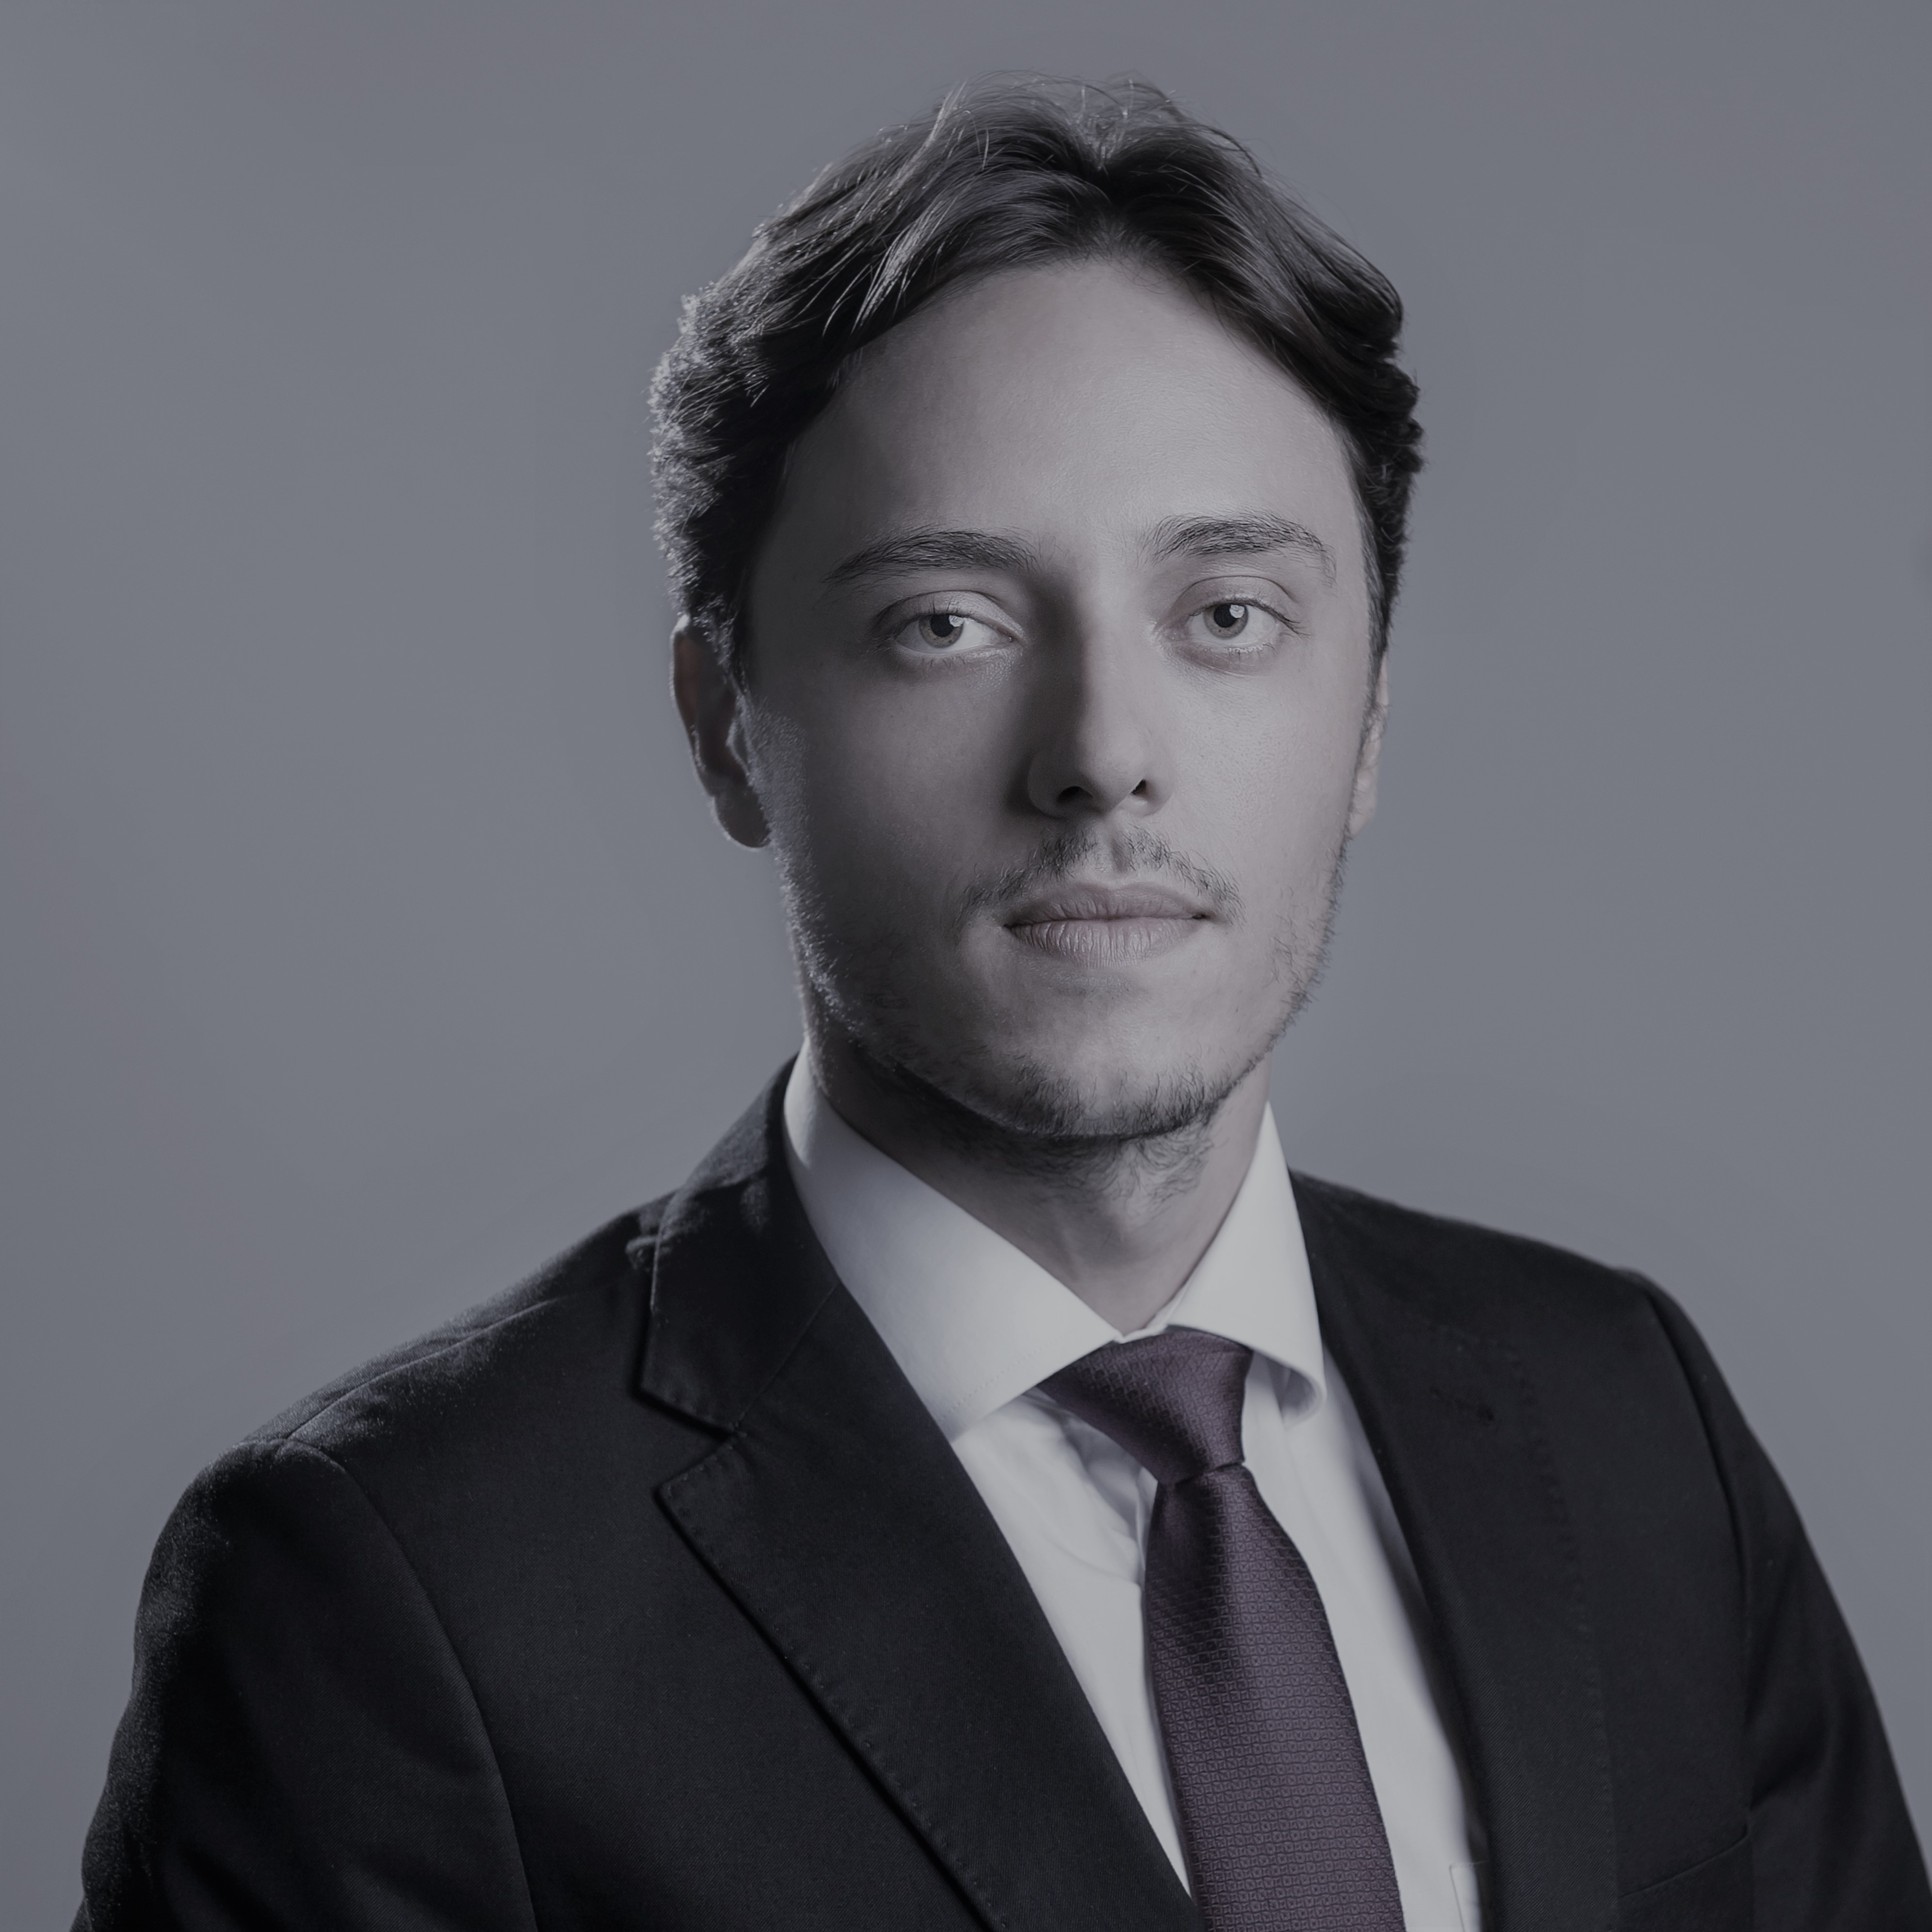
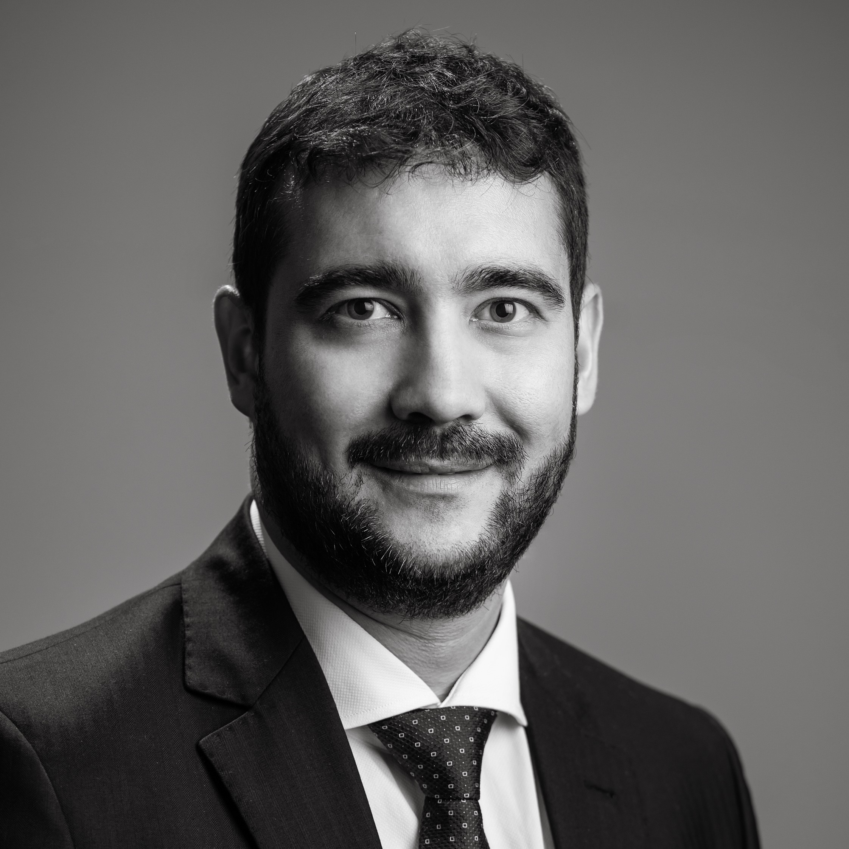
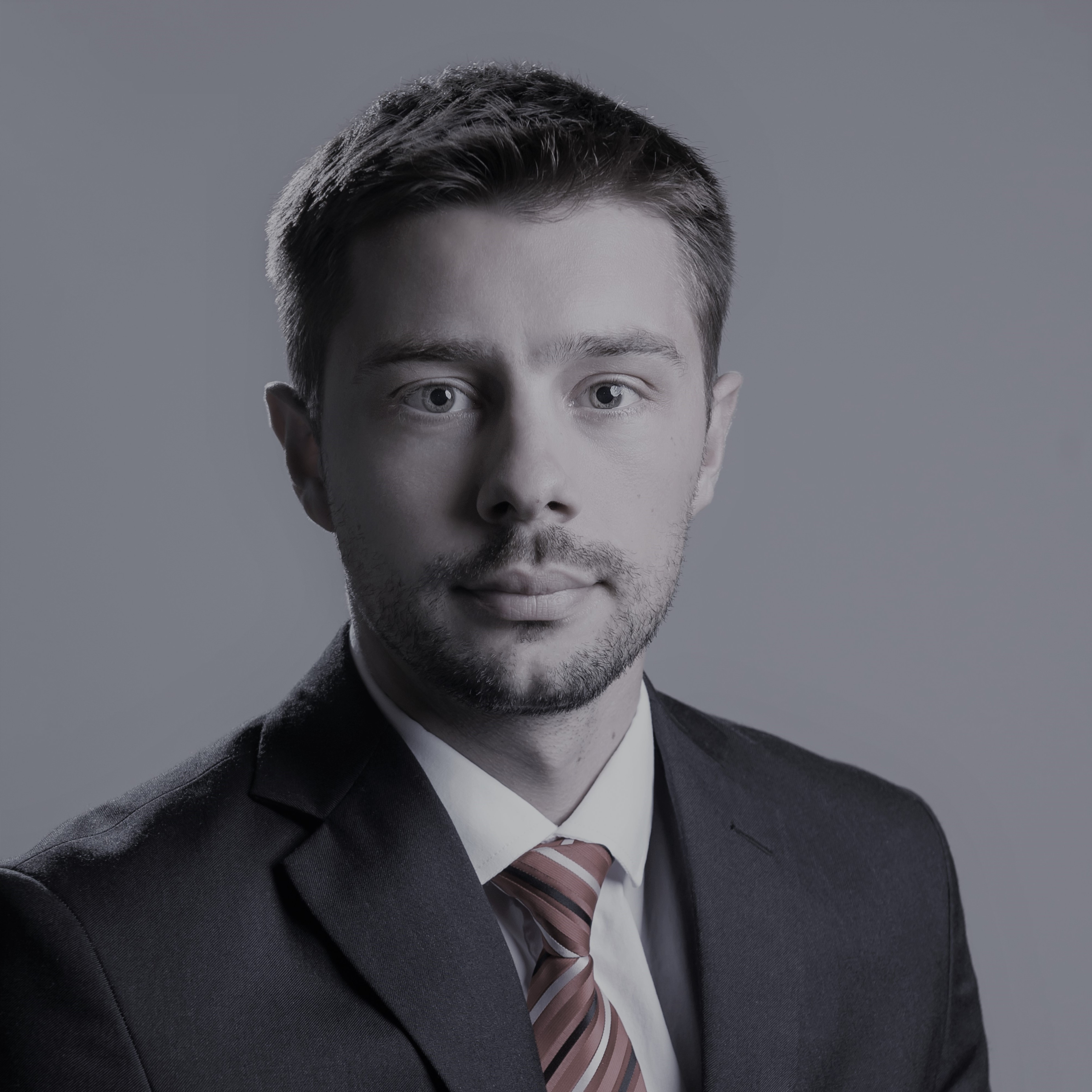

Diante das informações prestadas, a Administração Judicial requer a juntada deste relatório mensal de atividades,
formulado precipuamente pelos seguintes profissionais, todos da equipe permanente desta auxiliar do Juízo:
Rafael Brizola Marques
Coordenador Geral
OAB/RS 76.787
Matheus Martins Costa Mombach
Advogado corresponsável
OAB/RS 105.658
Felipe Camardelli
Equipe Contábil
CRA/RS 31349/O
Daniel Kops
Equipe Contábil
CRC/RS 096647/O-9
Geórgya Jacoby
Equipe Contábil

Slide 32


